Slide 1
Sloboda v daltonskom vyučovaní
Michal Bohuš
Cesty k dobrej škole 2017, Bratislava 26.5.2017

Slide 2
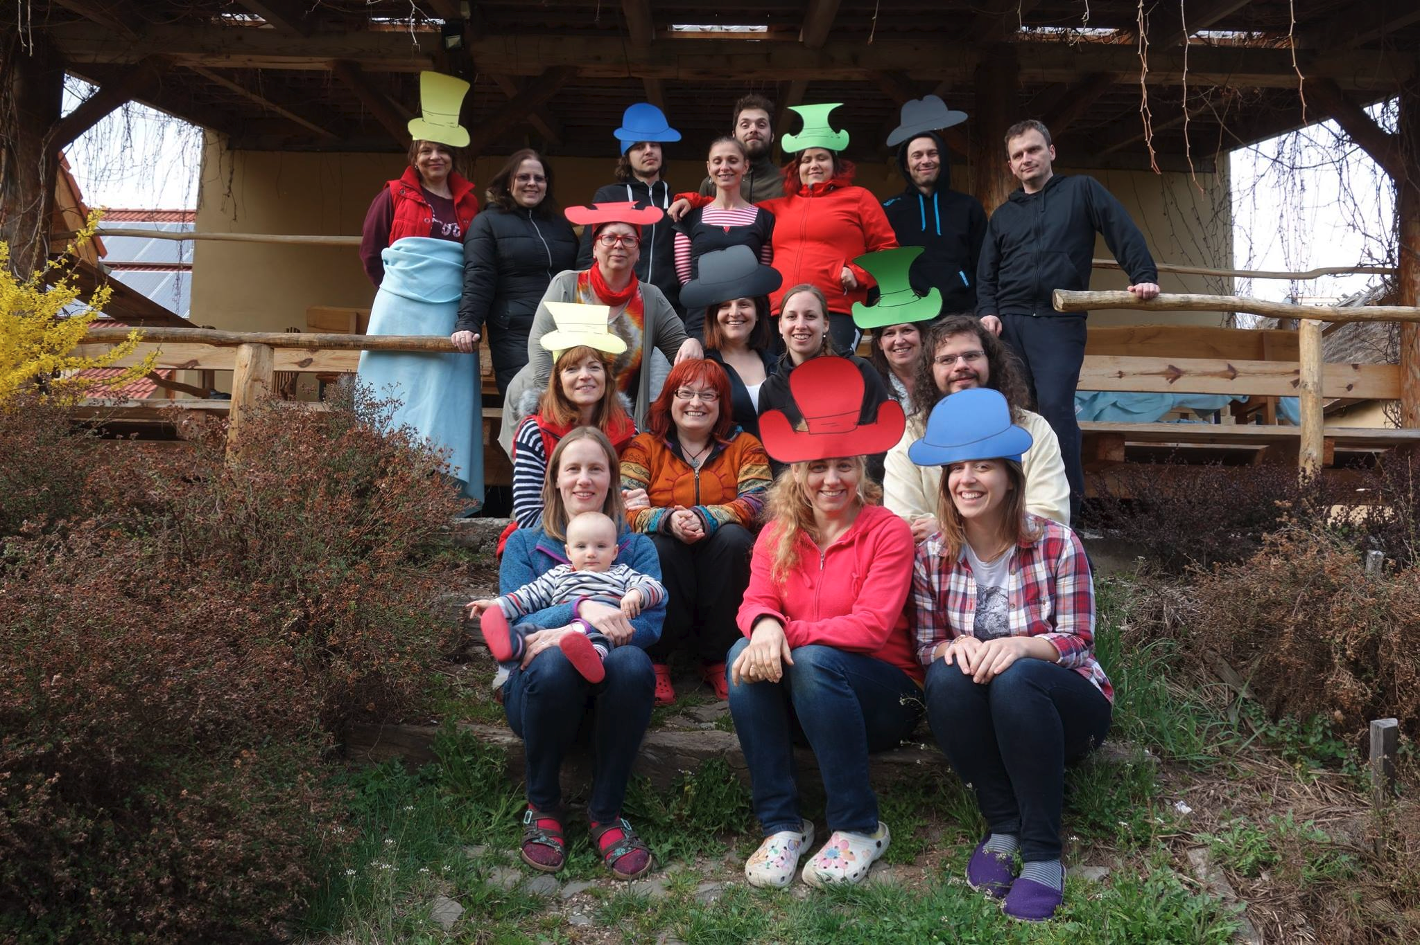
Kto som a čo tu robím...

Slide 3
Zoznámte sa s Daltonom
Neobvyklá organizácia vyučovania
Učiteľ = sprievodca, konzultant, kouč, mentor
3 hlavné princípy:
Sloboda (zodpovednosť)
Samostatnosť
Spolupráca

Slide 4
Môžem robiť Dalton na bežnej škole?

Slide 5
Ako vyzerá daltonská hodina?

Slide 6
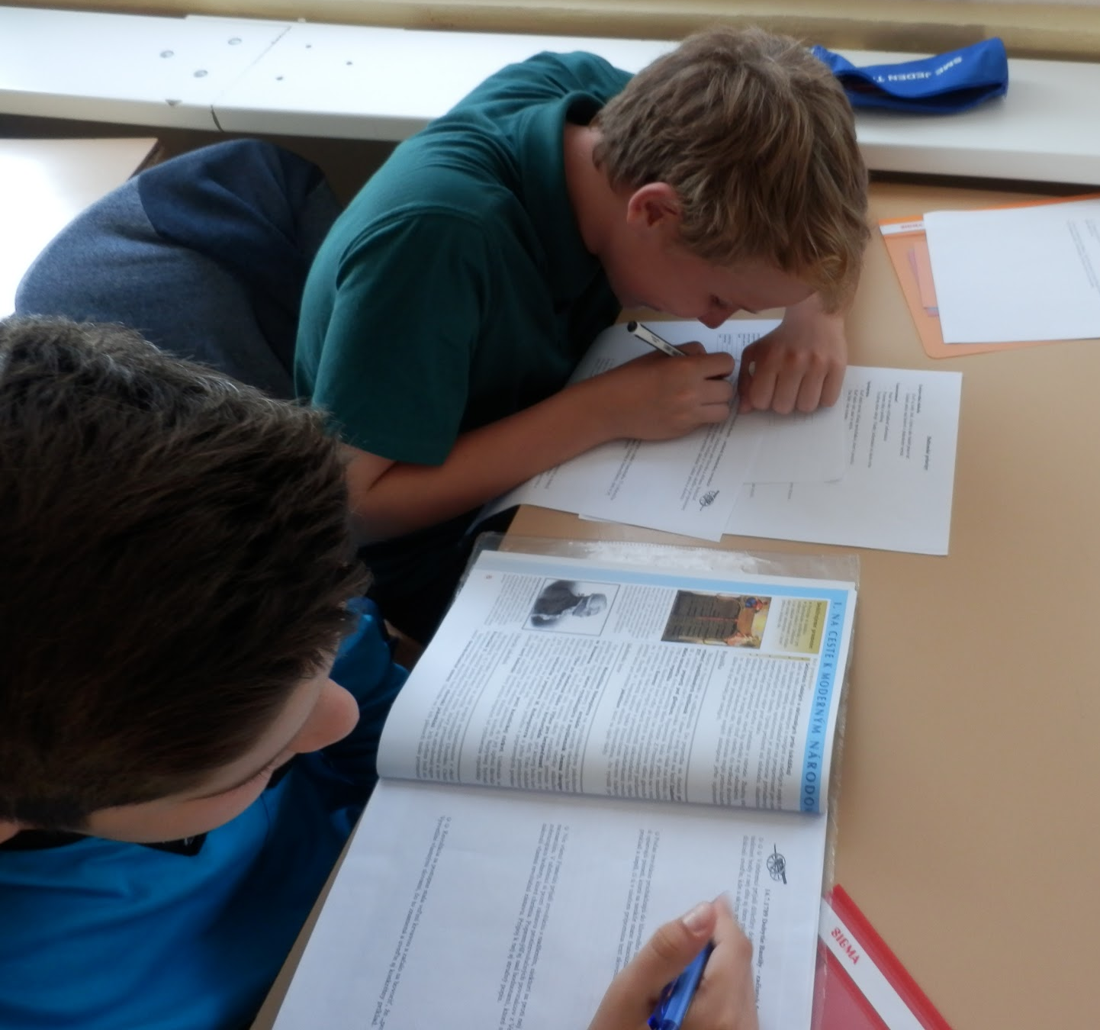
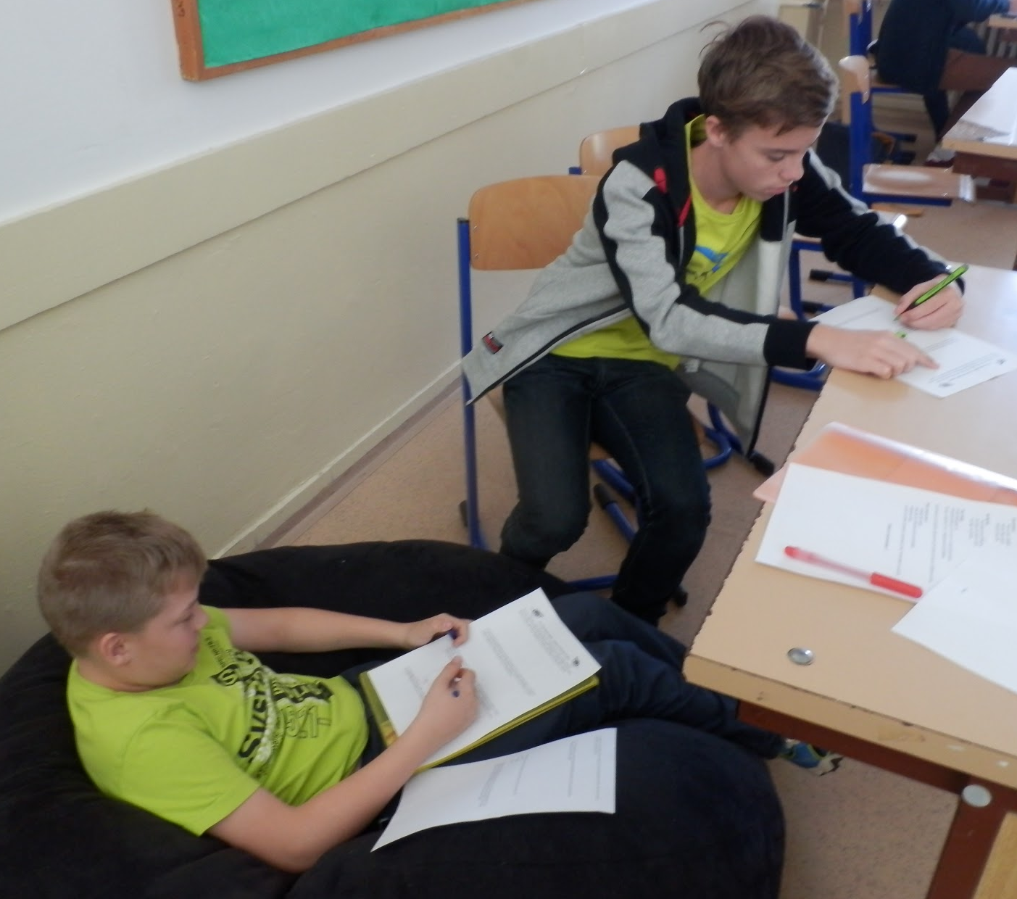

Slide 8
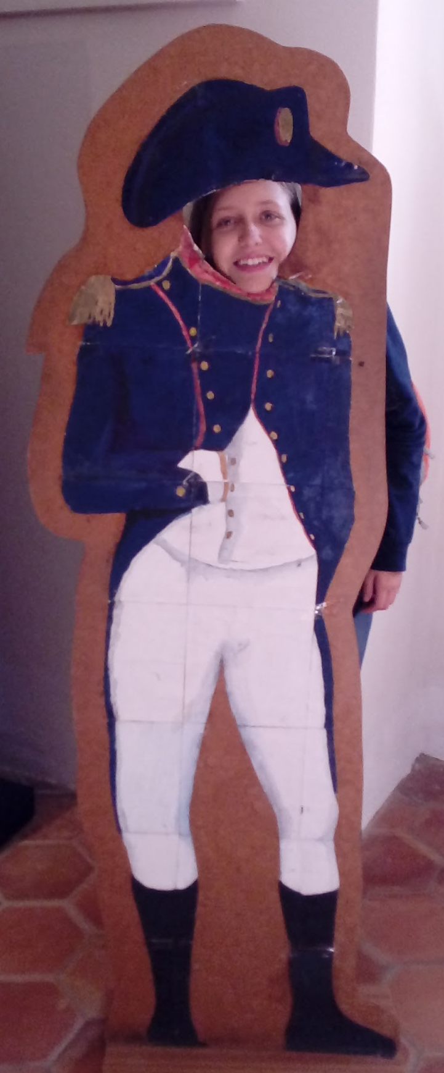
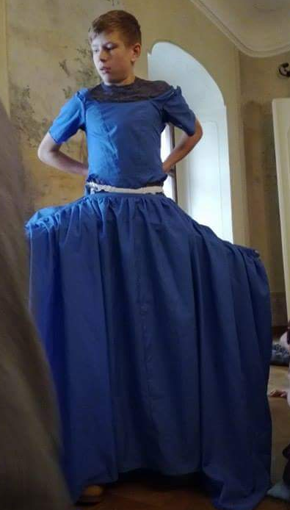
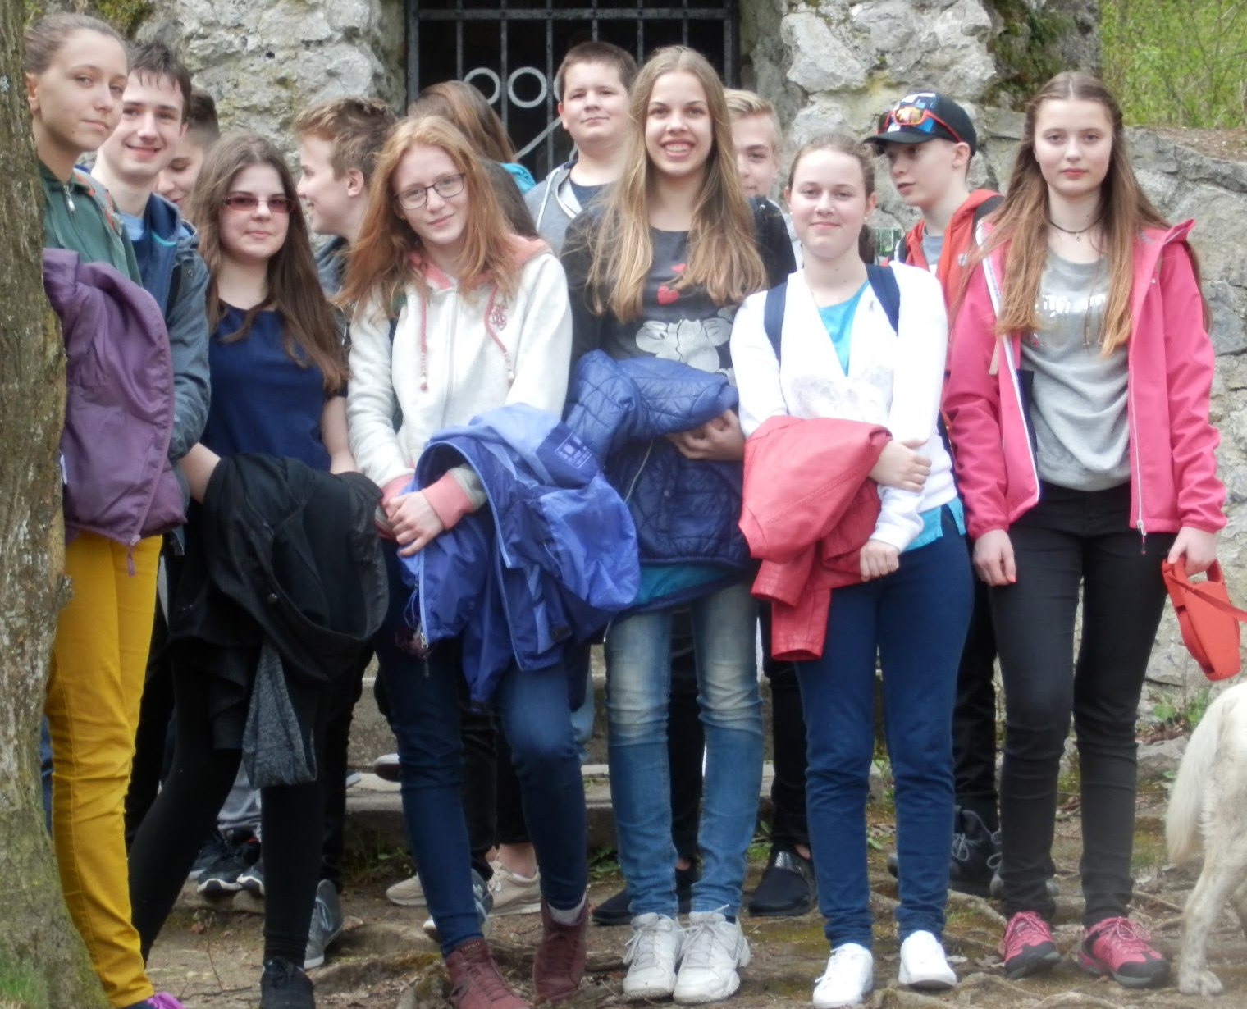

Slide 9
Ponúkam:
Slobodu
Čo
Ako
S kým
Kedy
Očakávam:
Zodpovednosť
Termíny
Dôsledky

Slide 10
Hodnotenie a klasifikácia

Slide 11
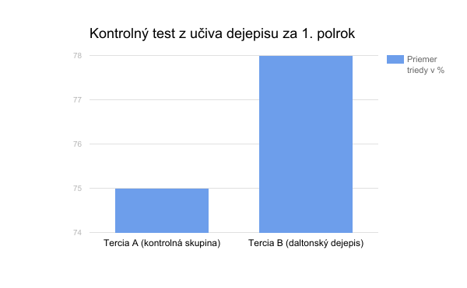
Naučia sa žiaci všetko, čo potrebujú?

Slide 12
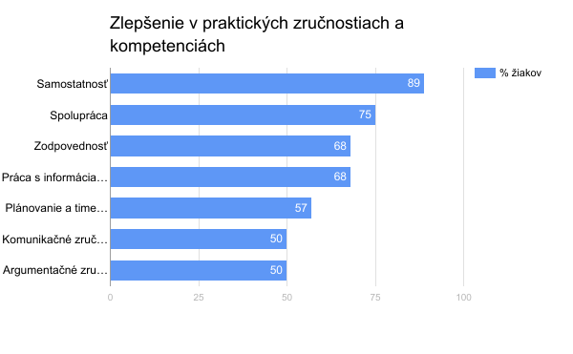
Čo na to všetko žiaci?

Slide 13
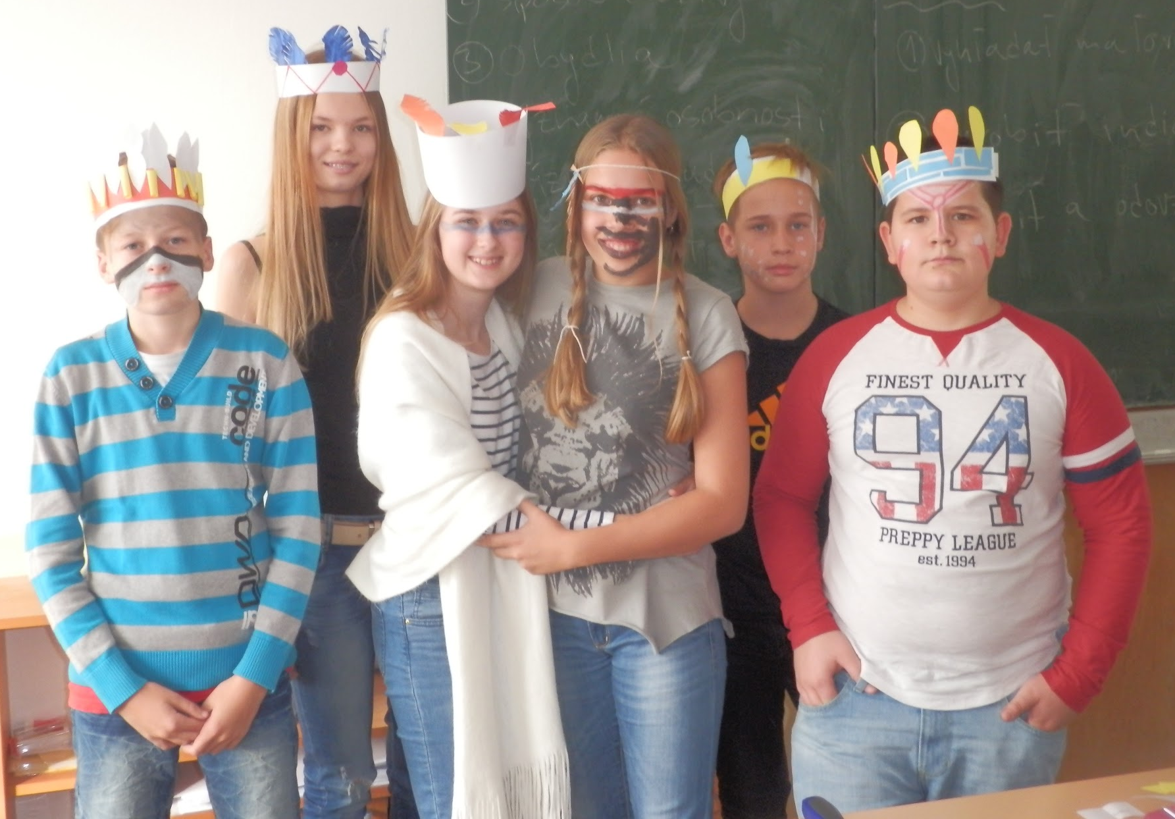
Ako žiakov motivovať?

